Slide 1



UBND QUẬN LONG BIÊN
TRƯỜNG MẦM NON NGỌC THỤY
GIÁO ÁN: ÂM NHẠC
Đề tài
VĐTN: Cho tôi đi làm mưa với – Hoàng Hà
Nghe hát: Mưa rơi – Dân ca Khơ-mú
Trò chơi: Truyền tin
Lứa tuổi: Mẫu giáo bé 3-4 tuổi
Thời gian: 20-25 phút

Slide 2




Hoạt động 1: Ổn định

Slide 3





Hoạt động 2: Bài mới
1. VĐTN: Cho tôi đi làm mưa với – Nhạc và lời Hoàng Hà

Slide 4


Slide 5
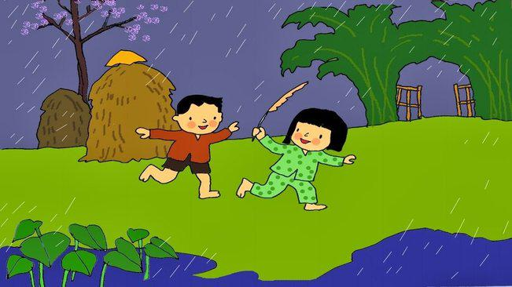

Slide 6

2.Nghe hát:
Mưa rơi – Dân ca Khơ-mú

Slide 7
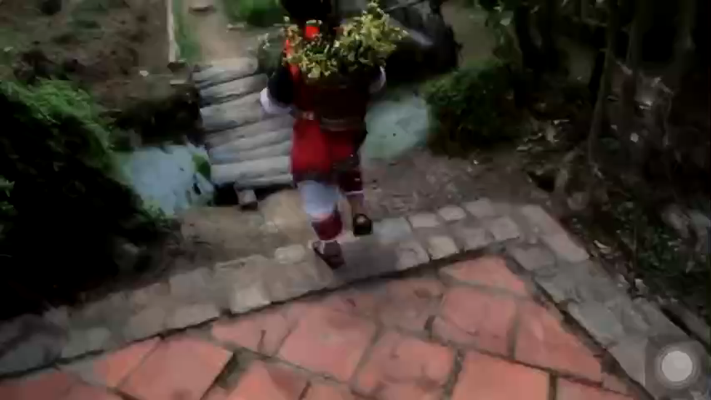

Slide 8
3.Trò chơi: Truyền tin

Slide 9



Hoạt động 3: Kết thúc
Cô nhận xét tuyên dương trẻ

Slide 10




